Slide 1
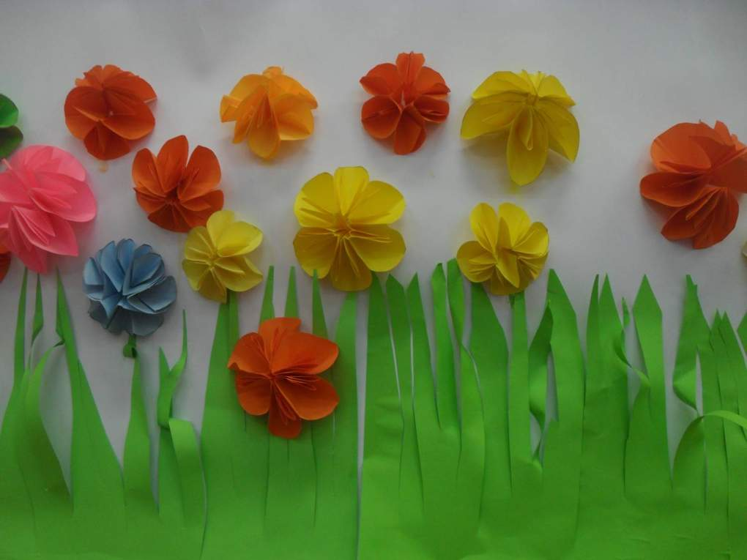
«Пейзаж родной земли. Изготовление цветов в технике бумажная пластика»

Slide 2
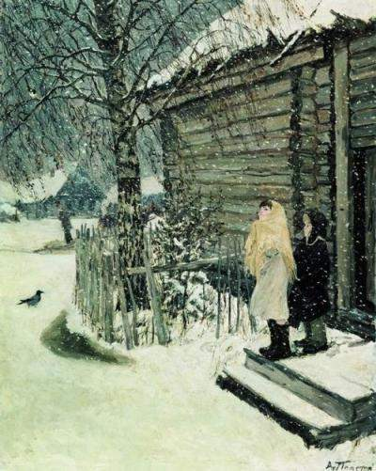
А. А. Пластов «Первый снег»

Slide 3
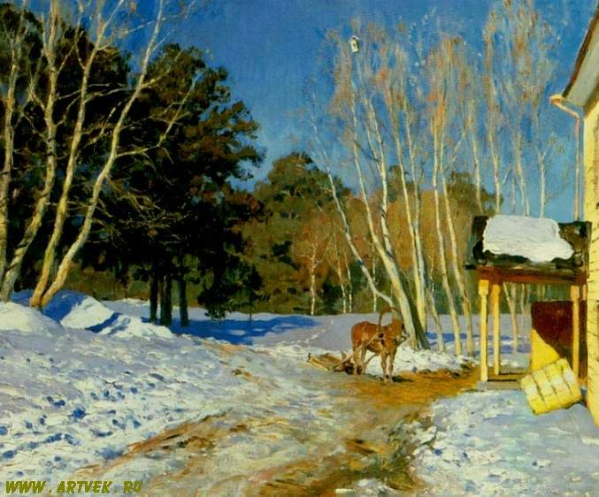
И. И. Левитан «Март»

Slide 4
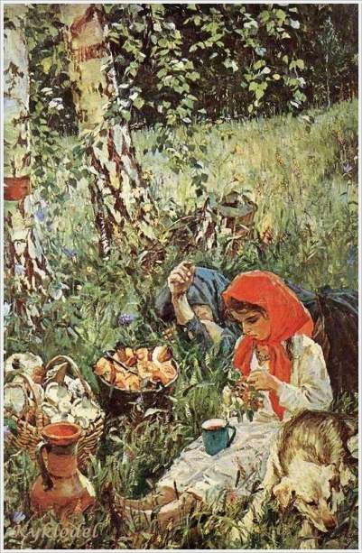
А. А. Пластов «Летом»

Slide 5
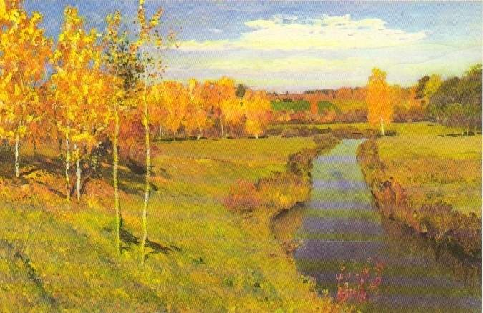
И. И. Левитан «Золотая осень»

Slide 6
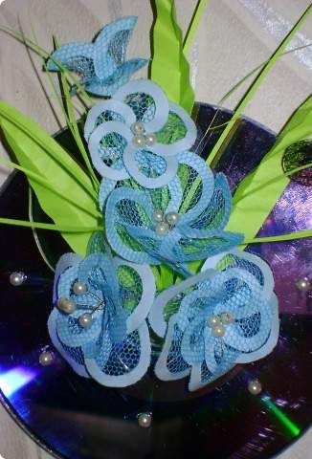
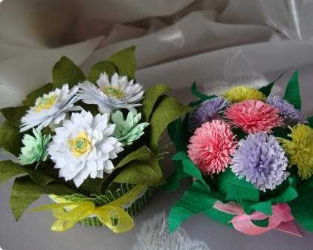
Бумажная пластика
- это искусство оживлять бумагу, создавая фигуры людей и животных, вырезая узоры, оформляя картины и открытки.

Slide 7
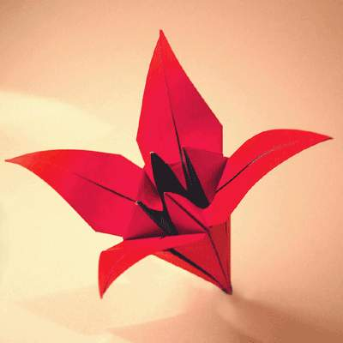
Оригами
Орига́ми (яп. 折り紙, букв.: «сложенная бумага») — вид декоративно-прикладного искусства; древнее искусство складывания фигурок из бумаги.

Slide 8
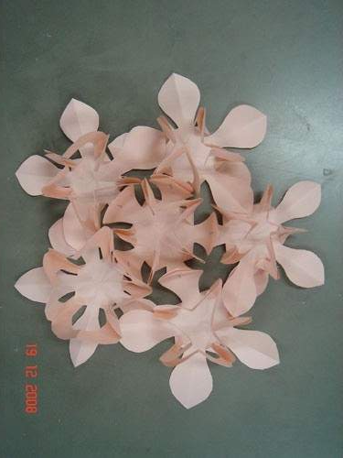
Киригами
Киригами - это искусство складывания фигурок из бумаги. В известном смысле киригами - это разновидность техники оригами, но, в отличие от последней, в киригами допустимо использование ножниц и клея.

Slide 9
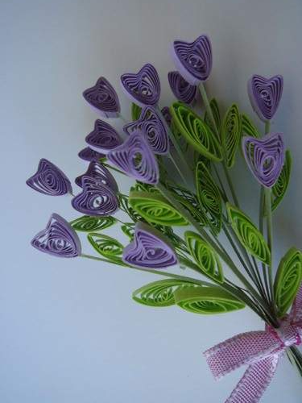
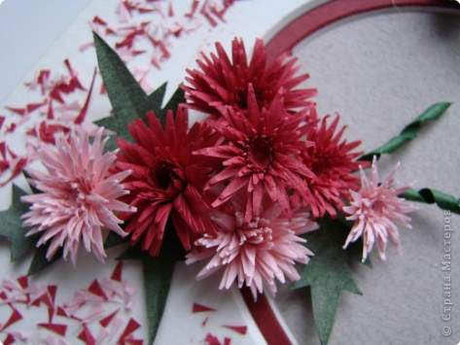
Квиллинг
- искусство изготовления цветов, открыток и фигурок из закрученных бумажных лент.

Slide 10
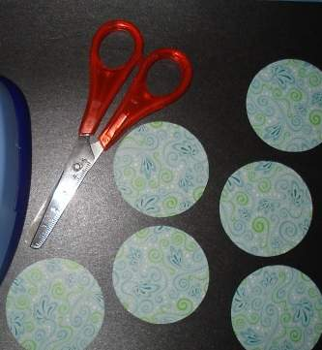
Изготовление цветов
Для одного цветочка понадобятся 6 кружочков. Диаметр можно брать произвольно.

Slide 11
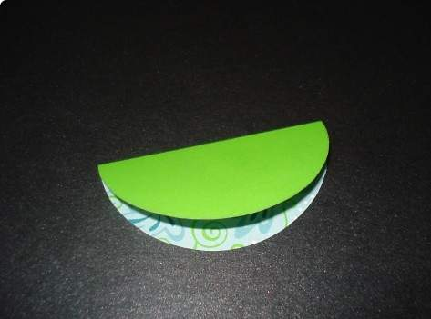
Сгибаем пополам

Slide 12
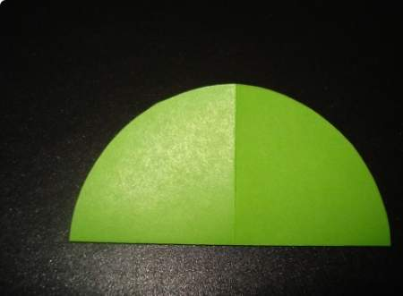
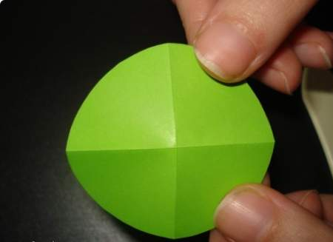
Потом ещё раз пополам .
Это в раскрытом виде

Slide 13
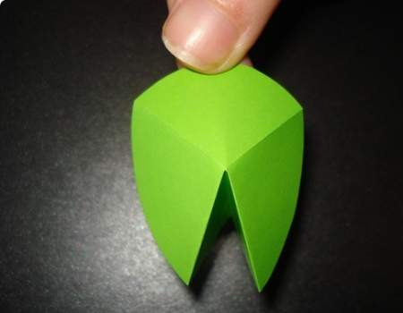
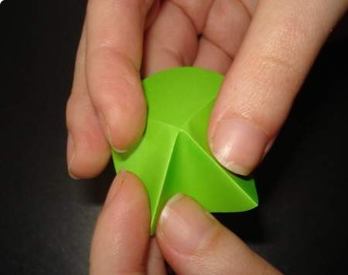
Должно получиться вот так
Теперь сгибаем во внутрь

Slide 14
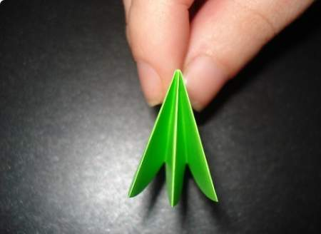
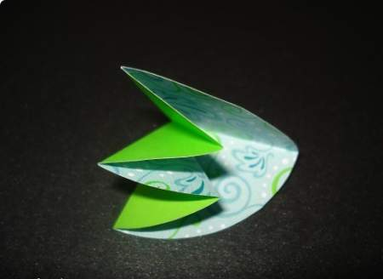
И ещё одну часть сгибаем во внутрь. Получается вот так

Slide 15
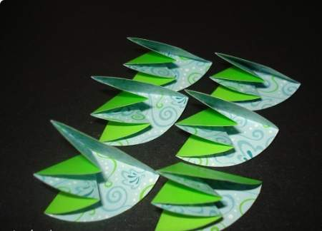
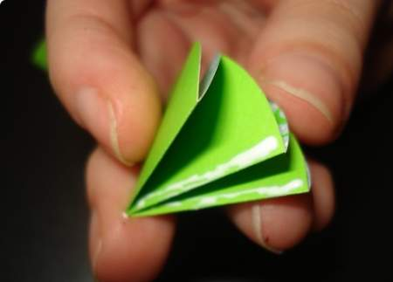
Таких деталек делаем 6 штук
Затем клеим как на фото

Slide 16
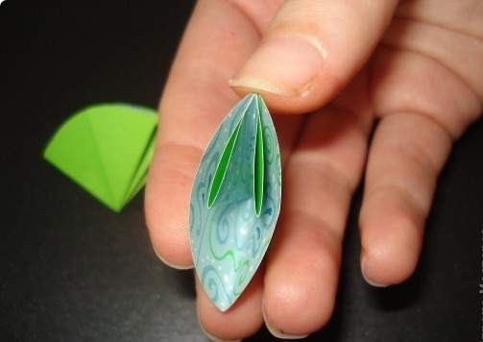
Это то что мы склеили в открытом виде. Склеиваем так 6 деталей

Slide 17
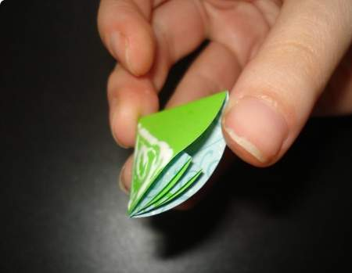
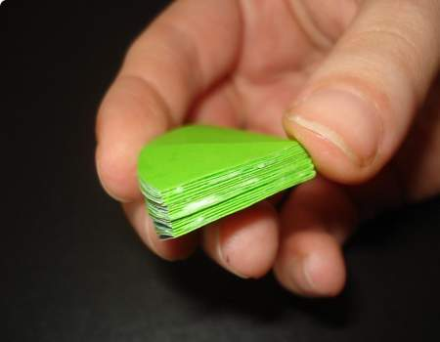
Затем наносим клей как показано на фото

Slide 18
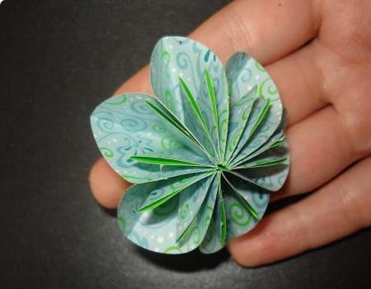
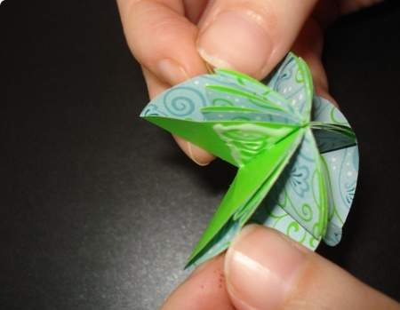
Когда клей подсохнет последний лепесток соединяем с первым.

Slide 19
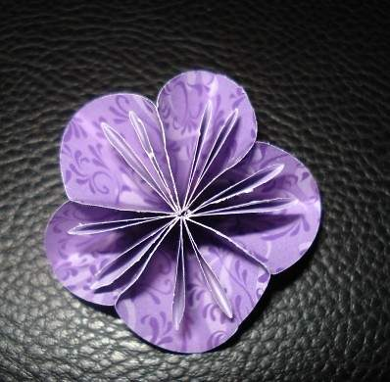
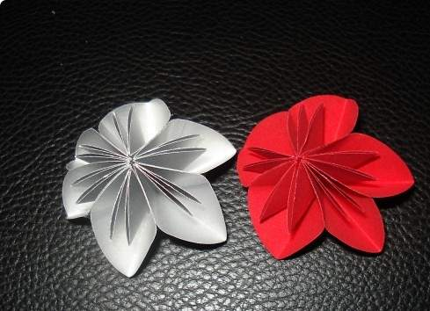
Так выглядят цветочки из офисной бумаги

Slide 20
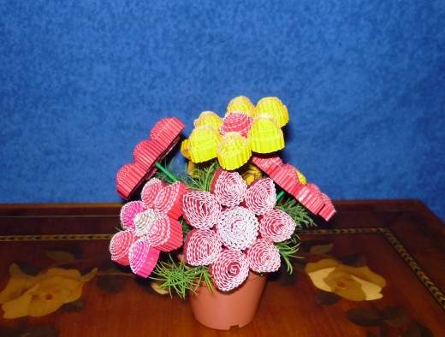
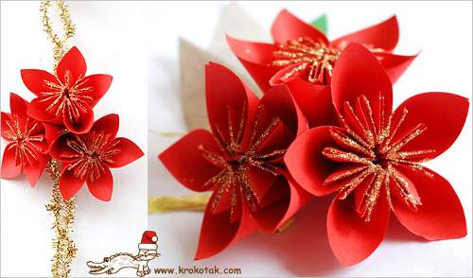
Фантазии цветов из бумаги

Slide 21
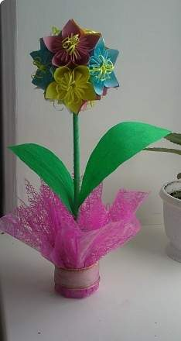
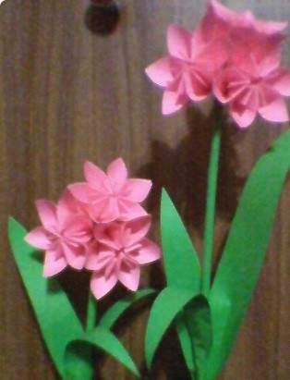

Slide 22
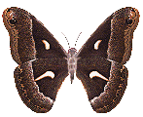
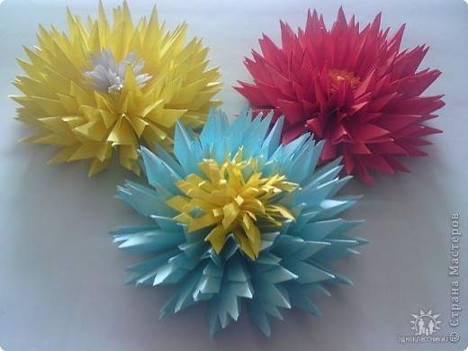
Спасибо за внимание

